Slide 1
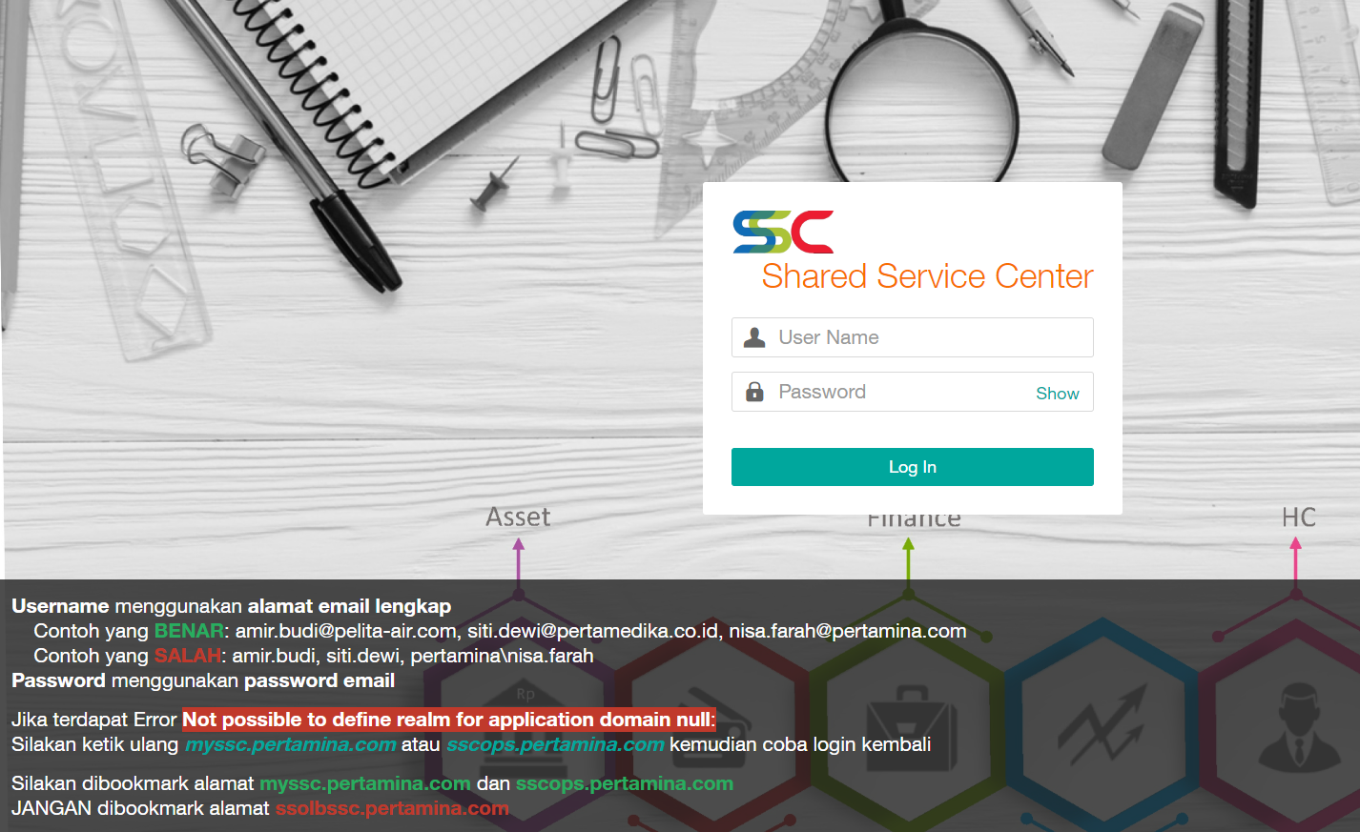
SAP – Kendala : Reset Password Akun SAP
- Pekerja mengakses Alamat myssc.pertamina.com
Login menggunakan akun email : …..@pelita-air.com
Password : password email

Slide 2
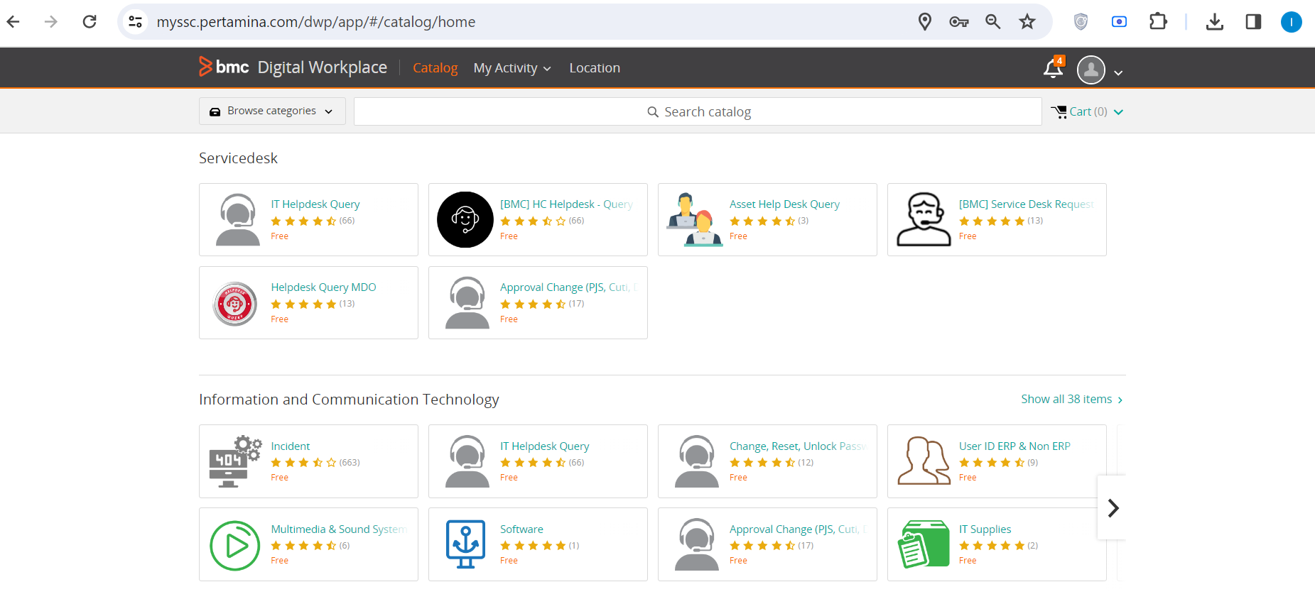
SAP – Kendala : Reset Password Akun SAP
-
Pilih Change, Reset, Unlock Password

Slide 3
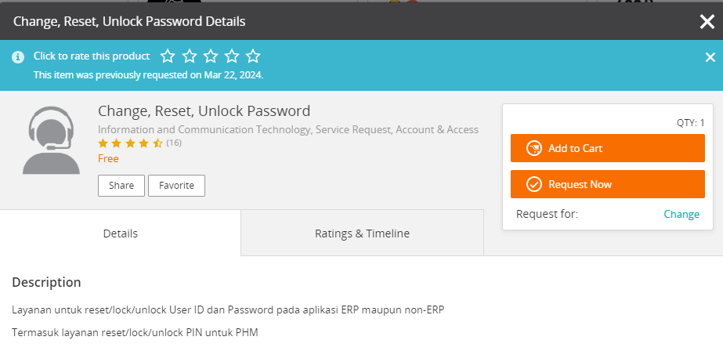
SAP – Kendala : Reset Password Akun SAP
-
Pilih Request Now

Slide 4
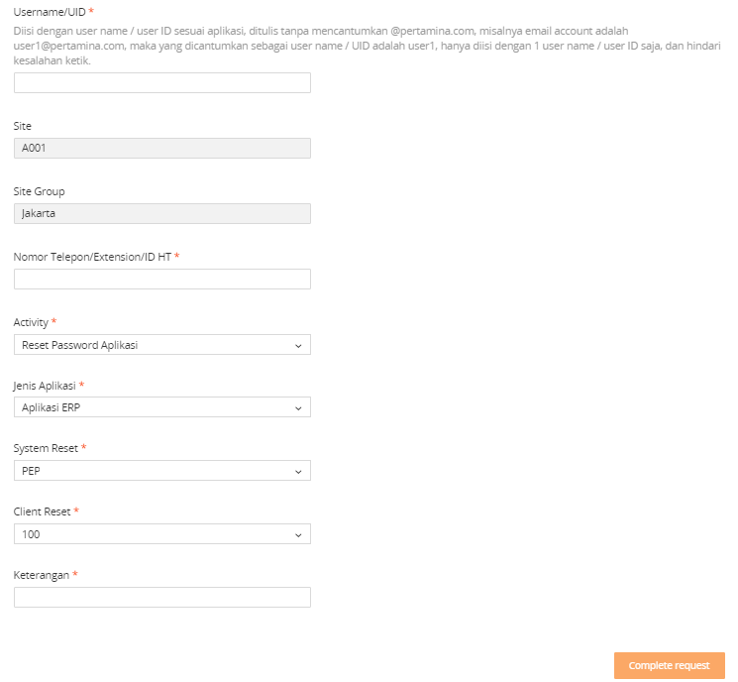
SAP – Kendala : Reset Password Akun SAP
Username UID :
Masukkan User ID SAP yang digunakan (disamakan penulisan hurufnya, baik huruf kapital / tidak)
Nomor Telepon :
Masukkan Nomor Telepon Anda / Nomor HP
Activity :
Reset Password Aplikasi
Jenis Aplikasi :
Aplikasi ERP
System Reset :
PEP
Client Reset :
100
Keterangan (diketik) :
Mohon bantuannya untuk mereset User ID SAP : …. (nama UserID), selanjutnya mohon untuk dapat dikirimkan ke alamat email … Password reset tersebut. Terimakasih
>> Selanjutnya Klik Complete Request lalu
klik Im Done

Slide 5
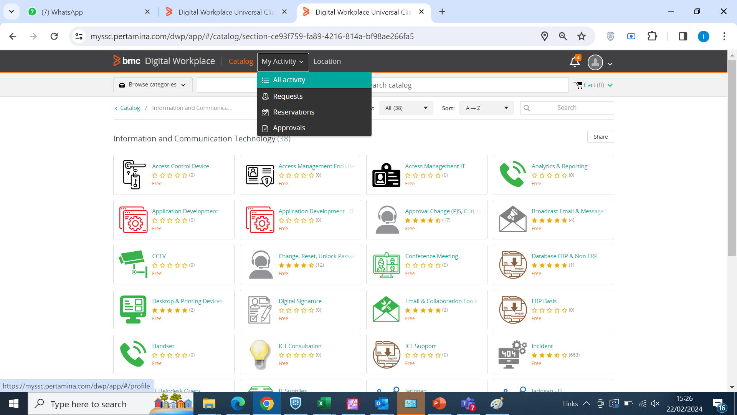
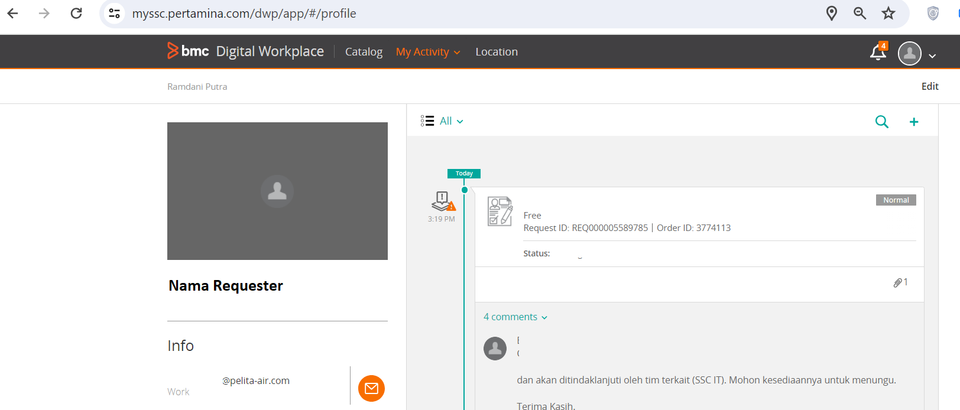
SAP – Kendala : Reset Password Akun SAP
- Selanjutnya menunggu Follow Up dari rekan-rekan SSC Pertamina.
- Perihal Follow up dapat dilakukan pengecekan secara berkala di aplikasi myssc.pertamina.com di Menu My Activity -> All
Activity
- Dapat dilakukan pengecekan juga dalam waktu beberapa jam kedepan ke alamat email yang dikirimkan perihal password
resetnya
-

